Slide 1


OBJETOS DE
2019
APRENDIZAJE
LÍNEA 2
MATERIALES DE FORMACIÓN PARA ESTUDIANTES
DE GRADO DE LA COMPETENCIA DIGITAL
5. Resolución de problemas: 5.3. Usar la tecnología digital de forma creativa:
2. Herramientas de las plataformas de aprendizaje

Slide 2

Colección Objetos de Aprendizaje, 2019
MATERIALES DE FORMACIÓN PARA ESTUDIANTES DE GRADO
DE LA COMPETENCIA DIGITAL
5. Resolución de problemas: 5.3. Usar la tecnología digital de forma creativa:
2. Herramientas de las plataformas de aprendizaje
REBIUN Línea 2 (3er. P.E.) Grupo de Competencia Digital
Documento bajo licencia Creative Commons

Slide 3

Usar la tecnología digital de forma creativa
HERRAMIENTAS DE LAS PLATAFORMAS DE APRENDIZAJE

Slide 4
OBJETIVOS
Al finalizar esta actividad tienes que ser capaz de:
Saber qué son las plataformas de aprendizaje.
Conocer las herramientas que la plataforma de aprendizaje de tu Universidad pone a tu disposición.
Saber utilizar esas herramientas de forma creativa para resolver problemas.

Slide 5
Qué son las plataformas de aprendizaje
Herramientas creativas de las plataformas
Chat Wikis
Videoconferencias Encuestas
Blogs Mapas mentales
Foros
Posibilidades de las plataformas de aprendizaje
MiAulario (a personalizar por cada institución)
Para saber más

Slide 6


PLATAFORMAS DE APRENDIZAJE
Las plataformas de aprendizaje, plataformas e-learning, plataformas educativas o entornos virtuales de enseñanza y aprendizaje (VLE), dan soporte a la enseñanza y el aprendizaje en las universidades.
Los sistemas software más utilizados son los sistemas de gestión del aprendizaje (Learning Management Systems) o LMS: Moodle, Sakai, Blackboard-WebCT, Canvas, etc.
Seguramente tendrás disponibles sitios para cada una de las asignaturas en las que estés matriculado. El responsable de la asignatura habrá creado el sitio y definido las herramientas que podrás utilizar.
La utilidad básica es facilitarte el acceso a contenidos y materiales formativos para el desarrollo de la asignatura. Pero también ha podido seleccionar otras herramientas de comunicación y para la colaboración y el trabajo en grupo.
Aprovecha las herramientas que se hayan definido en cada sitio en el que estés inscrito

Slide 7
HERRAMIENTAS
1
Las plataformas de aprendizaje pueden ofrecer distintas herramientas de colaboración y comunicación que puedes utilizar. Entre otras:
 | La herramienta de Chat nos permite conversar de forma on-line con todos los miembros de nuestro sitio. (a personalizar por cada institución)
 | Videoconferencia es la herramienta que permite interconectarse en forma online a personas físicamente alejadas entre sí. Consulta la Ayuda de la Videoconferencia de MiAulario (a personalizar por cada institución)
Chat
Videoconferencia

Slide 8
HERRAMIENTAS
2
 | El Blog es una herramienta de trabajo colaborativo que recoge textos o comentarios de varios participantes y los ordena de forma cronológica. En cada página del Blog, el propietario del mismo introduce un contenido y el resto de participantes pueden hacer comentarios (si el propietario así lo autoriza). El Blog se puede utilizar también como diario personal, de tal forma que los contenidos, “post”, que se insertan en el mismo no puedan ser leídos más que por el propietario. Consulta la Ayuda del Blog de MiAulario (a personalizar por cada institución)
 | El Foro es una herramienta de trabajo colaborativo que recoge opiniones, sugerencias, dudas, etc. en torno a un tema común por parte de los usuarios que participan en el mismo. Consulta la Ayuda del Foro de MiAulario (a personalizar por cada institución)
Blogs
Foros

Slide 9
HERRAMIENTAS
3
Wikis
 | Una Wiki es una herramienta que permite crear o modificar páginas Web que pueden ser editadas por múltiples usuarios del sitio. Los usuarios pueden crear, modificar o borrar un mismo texto que comparten (edición colaborativa). Consulta la Ayuda de la Wiki de MiAulario (a personalizar por cada institución)
 | La herramienta Encuestas ofrece la posibilidad de poner en marcha cuestionarios online para que sean contestados por los estudiantes inscritos en el sitio. La herramienta permite visualizar y gestionar los datos de resultados de las encuestas realizadas. Consulta la Ayuda de las Encuestas de MiAulario (a personalizar por cada institución)
Encuestas

Slide 10
HERRAMIENTAS
4
 | Los mapas mentales proporcionan una representación visual de la información, desde una idea principal se van estableciendo conexiones con conceptos o ideas secundarias, a través de palabras clave, imágenes, líneas y colores. Son de utilidad para desarrollar la comprensión de ideas y conceptos, preparar un plan de trabajo colaborativo, etc. (a personalizar por cada institución)
Mapas mentales
Consulta qué otras herramientas tienes disponibles en la plataforma de aprendizaje de tu universidad
Campus Virtual
Enseñanza Virtual
MiAulario
Aula Virtual
Aula Global

Slide 11


POSIBILIDADES DE LAS PLATAFORMAS DE APRENDIZAJE
Además de servir de apoyo a la docencia del profesor y al aprendizaje del estudiante, las plataformas de aprendizaje pueden ser utilizadas también como una solución para el trabajo en colaboración de grupos de trabajo que puedas crear.
Consulta en tu Biblioteca, o en el servicio de tu Universidad que gestione la plataforma de aprendizaje, si como alumno tienes permisos para crear sitios de trabajo colaborativo.
Como alumno de la UPNA puedes crear tus sitios personales en MiAulario (a personalizar por cada institución)

Slide 12

[a personalizar por cada institución]
MiAulario
MiAulario es la plataforma de enseñanza, aprendizaje y colaboración virtual de la UPNA. Incluye numerosas herramientas que potencian de forma online el trabajo cooperativo y la comunicación entre sus usuarios. MiAulario está abierto a toda la comunidad universitaria.
Sirve de apoyo a la docencia del profesor y al aprendizaje del estudiante, pero además proporciona una solución para el trabajo en colaboración de grupos de trabajo.
MiAulario, proporciona a cada usuario un espacio personal llamado MiSitio que integra herramientas de uso individual y acceso exclusivo, y brinda la posibilidad de crear sitios web personalizados con control de acceso para el trabajo en grupo y la publicación de contenidos.
Además de los sitios de las asignaturas en las que estés inscrito, puedes crear y administrar otros nuevos sitios (proyectos)
Los Proyectos son entornos on-line sobre cualquier temática, pensados para el trabajo de colaboración, comunicación y publicación de contenidos, que pueden ser creados y gestionados por cualquier usuario o grupo de usuarios.

Slide 13
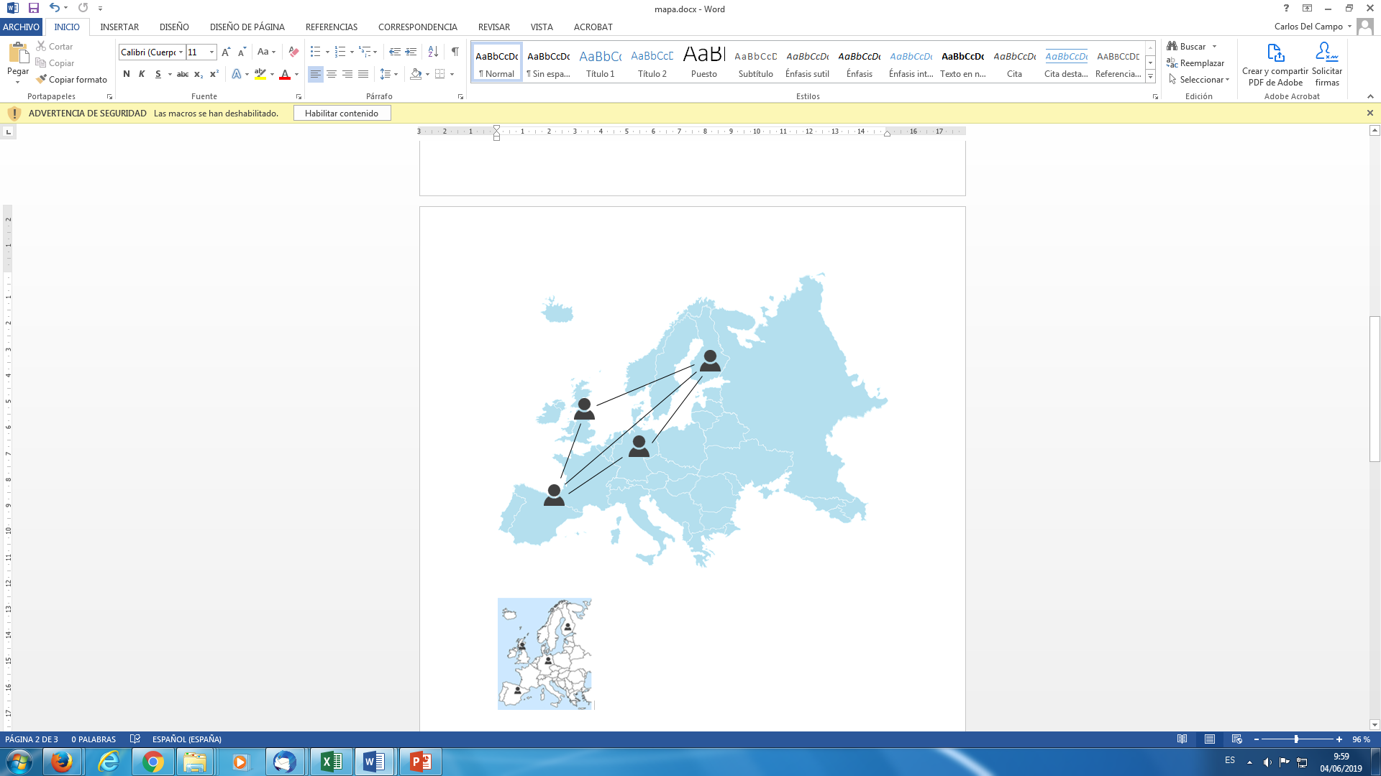
[a personalizar por cada institución]
MiAulario
¿Para qué nos puede servir a un grupo de compañeros, que estamos de Erasmus repartidos por Europa, crear un sitio (proyecto) en MiAulario?
Almacenar ficheros (espacio limitado a 4 Gb) para uso propio o compartido.
Comunicarnos entre los integrantes del grupo, enviando correos electrónicos generales o mensajes privados individuales.
Crear y editar documentación en colaboración mediante una Wiki, desde donde se podrán enlazar los ficheros compartidos.
Participar en foros de discusión donde podremos debatir sobre todo tipo de temas.
Escribir impresiones en el blog general del Proyecto o bien en el propio.
Chatear con los compañeros que se encuentren disponibles online.
Resolver ejercicios, exámenes o prácticas.
Participar en videoconferencias.
Y todo ello desde el sitio que hemos creado en MiAulario

Slide 14
PARA SABER MÁS...
Guías de las herramientas de MiAulario
Pequeños vídeos tutoriales sobre operaciones sencillas
[a personalizar por cada institución]

